Slide 1
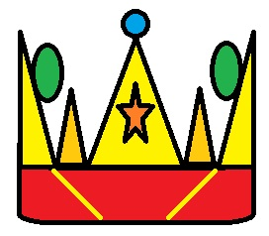
Moje království
Atlantida

Slide 2
Navigace
Informace o království
Koruna
Historie
Technika
Nepřátelé
Obrázky
Konec

Slide 3
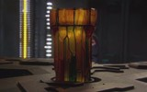
Informace o království
Atlantida je velké, vyspělé město které plave na moři.
Je poháněna třemi ZPM (modul nulového bodu)
Město je zároveň i kosmická loď.
Ve městě je mnoho laboratoří.
Nachází se v galaxii pegas.
Zpět

Slide 4
Koruna
Je vyrobena z mimozemského kovu Nakadahu.
Zpět

Slide 5
Historie
Město před miliony let postavili Antikoné.
Kteří před 10 000 lety opustili Atlantidu.
Zpět

Slide 6
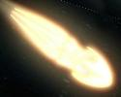
Technika
Atlantida má centrální věž ve které je Hvězdná brána (portál kterým jde cestovat miliony světelných let na jiné planety)
Na špičce věži je hangár s vesmírnýma loděmi.
Celé město chrání silové pole.
Ve městě je zbraň která vystřeluje tisíce střel.
Zpět

Slide 7
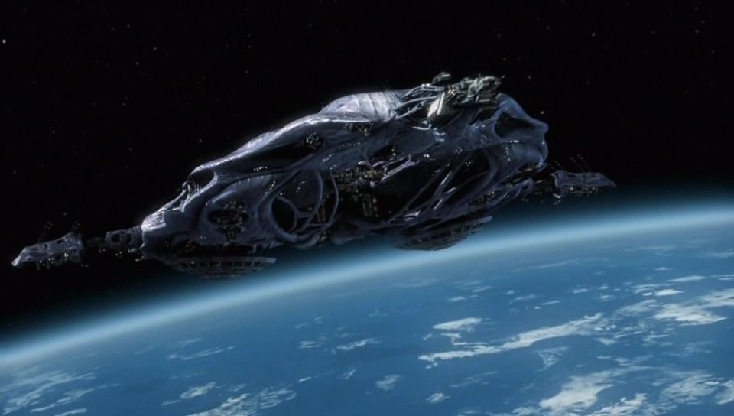
Nepřátelé - Wraithi
I přes vyspělou technologii Atlantidy a Antických zbraní Wraithi okupují věčinu Pegasu protože mají proti Atlantidě přesilu.
Wraithi mají horší organickou technologii
Wraithský úl
Zpět

Slide 8
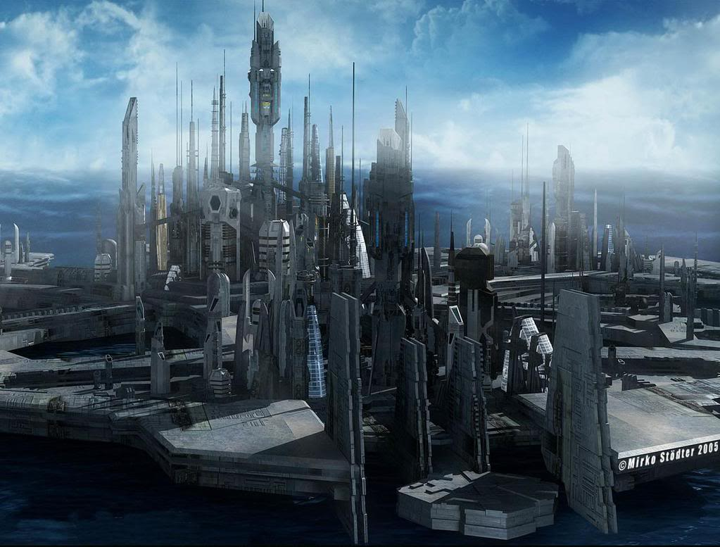
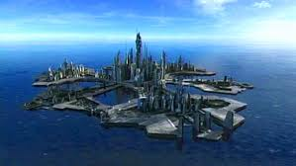
Obrázky
Zpět

Slide 9
Konec
Prezentaci vytvořil: Tomáš Taťoun
Zpět

